Slide 1

COPYRIGHT ⓒ 2024 by FREELIFE11 all rights reserved.

Slide 2

프로젝트기반 프론트엔드 개발자 양성과정
[1차] 개인 프로젝트 - 고혼진
[그린컴퓨터아카데미] 이 민 경
2024.12.25

Slide 3
목차
0. 작업일정관리 - 노션
1. 주제선정 및 벤치마킹
2. 기존 사이트 분석
3. 와이어프레임 기획안 - 발사믹
4. 디자인 시안 - 피그마
5. 사이트 제작 - 깃허브
6. 향후 작업계획
COPYRIGHT ⓒ 2024 by FREELIFE11 all rights reserved.

Slide 4
0. 작업 일정관리 - 노션
COPYRIGHT ⓒ 2024 by FREELIFE11 all rights reserved.

Slide 5
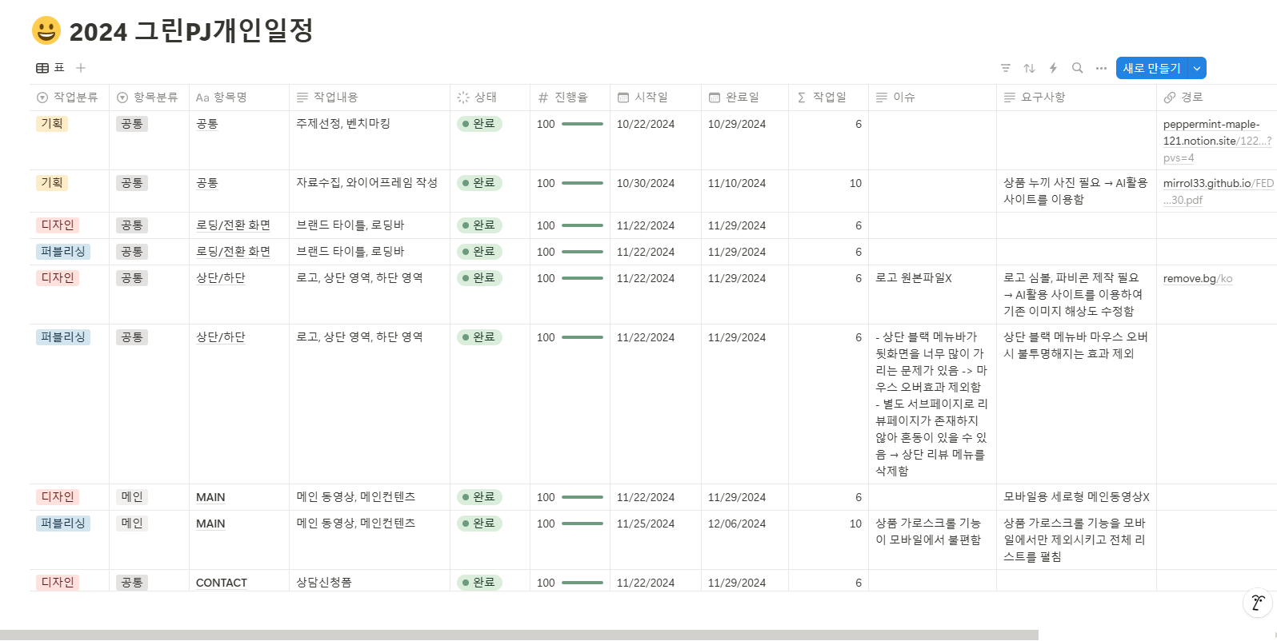
0. 작업 일정관리
LMK 노션 링크 - 작업일정관리
COPYRIGHT ⓒ 2024 by FREELIFE11 all rights reserved.

Slide 6
1. 주제선정 및 벤치마킹
COPYRIGHT ⓒ 2024 by FREELIFE11 all rights reserved.

Slide 7
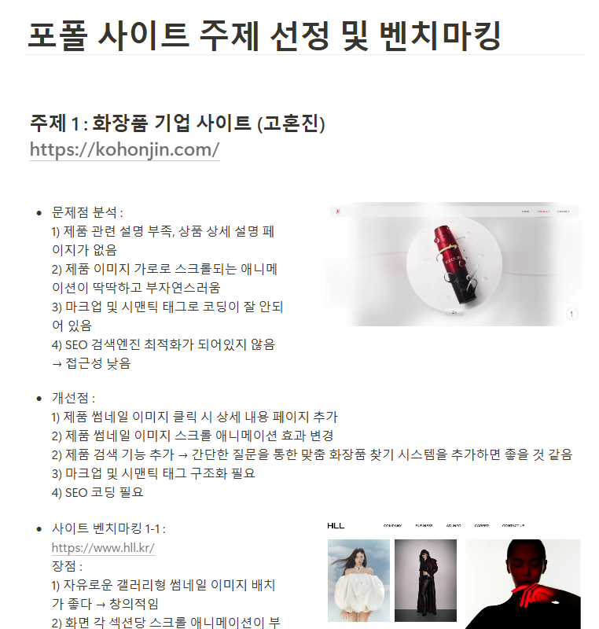
1. 주제선정 및 벤치마킹
LMK 노션 링크 - 주제선정 및 벤치마킹
1-1) 사이트 벤치마킹 : https://www.hll.kr/
[장점 분석]
(1) 자유로운 갤러리형 썸네일 이미지 배치가 좋다 → 창의적임
(2) 화면 등장 애니메이션과 스크롤 애니메이션이
부드럽고 자연스럽다
1-2) 사이트 벤치마킹 : https://bryhel.com/
[장점 분석]
(1) 화면 전체 영역을 활용한 디자인이 좋다
(2) 텍스트 사이즈가 크고, 가독성이 좋다
(3) 배경색이 눈이 편한 색이다
(4) 가로 스크롤 애니메이션이 부드럽다

Slide 8
2. 기존 사이트 분석
COPYRIGHT ⓒ 2024 by FREELIFE11 all rights reserved.

Slide 9

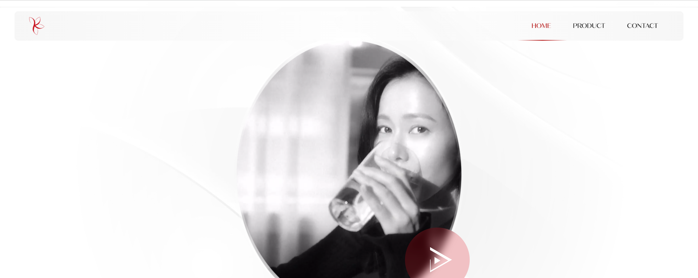
2. 기존 사이트 분석
https://kohonjin.com/
고혼진(KOHONJIN)
화장품 전문 브랜드
(메인)
문제점 분석
1) 제품 관련 설명 부족, 상품 상세 페이지가 없음
2) 브랜드 소개 페이지가 없음
3) 마우스 스크롤 애니메이션 효과가 부자연스러움
4) 마크업 및 시맨틱 태그로 코딩이 잘 안되어 있음
5) SEO 최적화 메타 태그 없음
6) 전체 디자인 개선이 필요해 보임

Slide 10
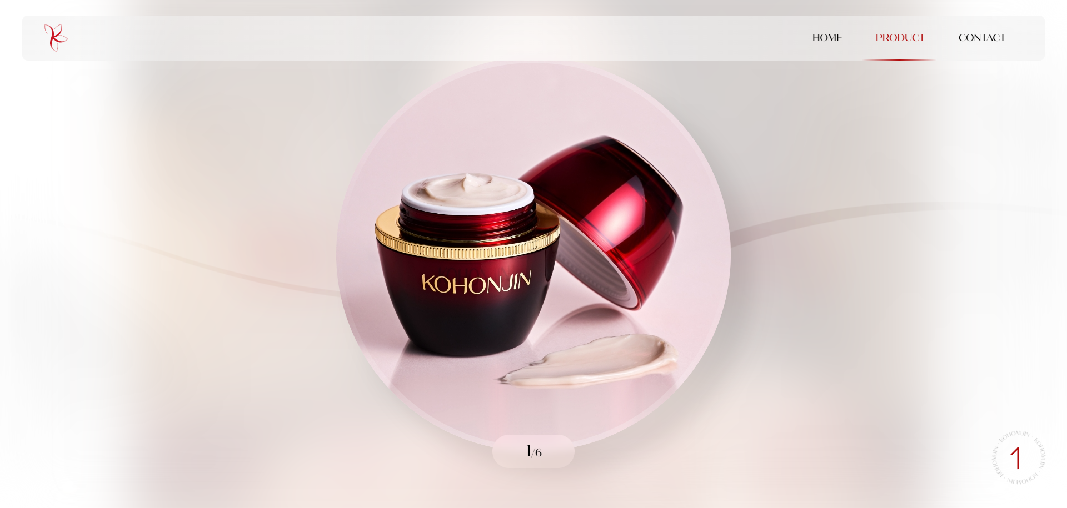
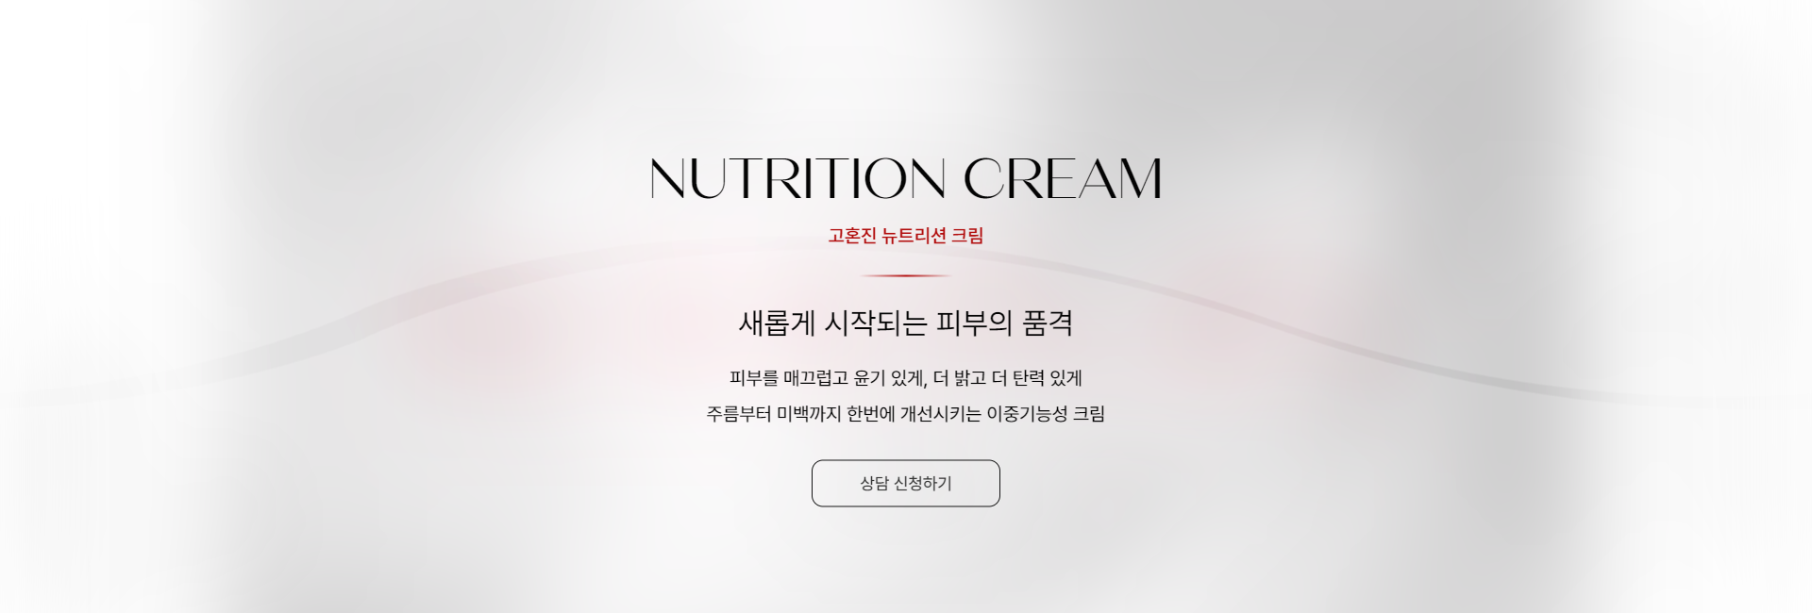
2. 기존 사이트 분석
https://kohonjin.com/
고혼진(KOHONJIN)
화장품 전문 브랜드
(메인)
문제점 분석
1) 제품 관련 설명 부족, 상품 상세 페이지가 없음
2) 브랜드 소개 페이지가 없음
3) 마우스 스크롤 애니메이션 효과가 부자연스러움
4) 마크업 및 시맨틱 태그로 코딩이 잘 안되어 있음
5) SEO 최적화 메타 태그 없음
6) 전체 디자인 개선이 필요해 보임

Slide 11

2. 기존 사이트 분석
COPYRIGHT ⓒ 2024 by FREELIFE11 all rights reserved.

Slide 12
3. 와이어프레임 기획안 - 발사믹
COPYRIGHT ⓒ 2024 by FREELIFE11 all rights reserved.

Slide 13
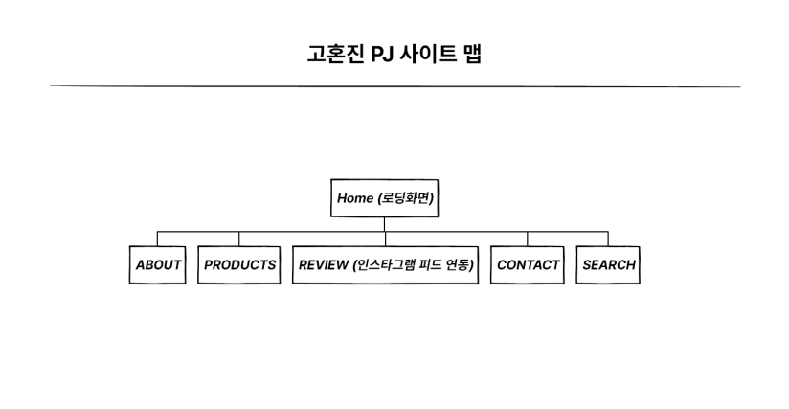
3. 와이어프레임 기획안
LMK 깃허브 링크 - 와이어프레임PPT
COPYRIGHT ⓒ 2024 by FREELIFE11 all rights reserved.

Slide 14
4. 디자인 시안 - 피그마
COPYRIGHT ⓒ 2024 by FREELIFE11 all rights reserved.

Slide 15
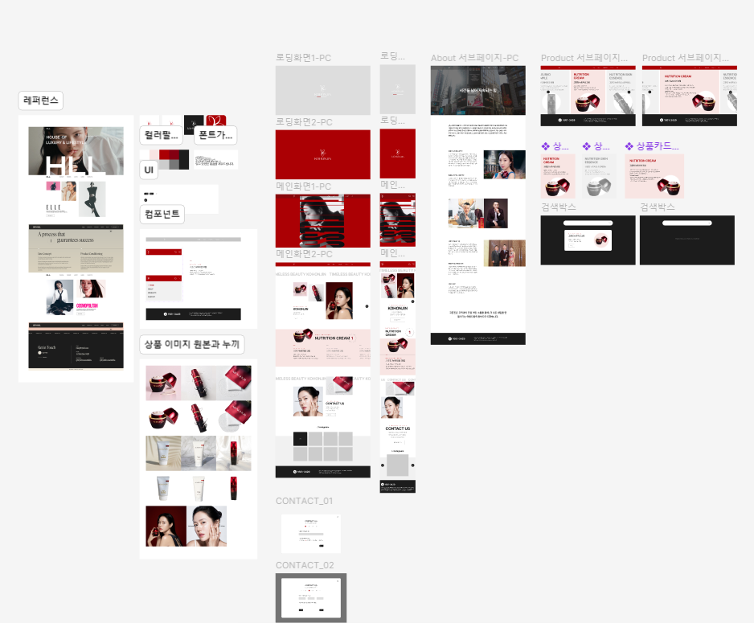

4. 디자인 시안
LMK 피그마 링크 - 디자인 시안
폰트체 CDN :
Pretendard Variable
https://github.com/orioncactus/pretendard
COPYRIGHT ⓒ 2024 by FREELIFE11 all rights reserved.

Slide 16
5. 사이트 제작 - 깃허브
COPYRIGHT ⓒ 2024 by FREELIFE11 all rights reserved.

Slide 17
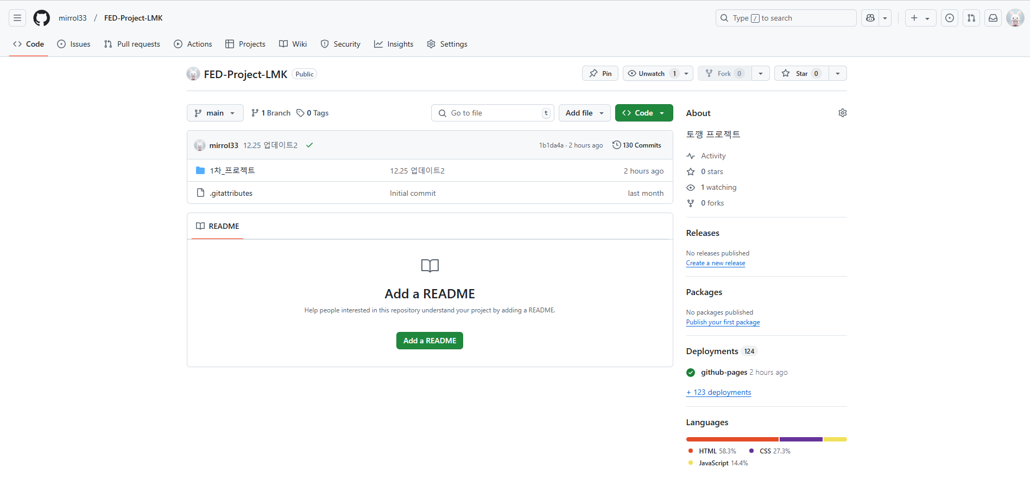
5. 사이트 제작
1) LMK 깃허브 링크 - FED-Project-LMK
2) GITHUB PAGE - LIVE VIEW SITE
COPYRIGHT ⓒ 2024 by FREELIFE11 all rights reserved.

Slide 18


5. 사이트 제작
포트폴리오 사이트 링크 - LIVE VIEW PAGE
고혼진(KOHONJIN)
화장품 전문 브랜드
(로딩화면)
상세설명
1) 로딩화면 CSS로 키프레임 애니메이션 효과 적용
2) JS코드로 로드 완료후 loadFn() 함수 실행
.off 클래스를 추가하여 로딩화면 종료함
window.addEventListener("load", loadFn);
function loadFn() {
document.querySelector(".loading-area").classList.add("off"); }

Slide 19

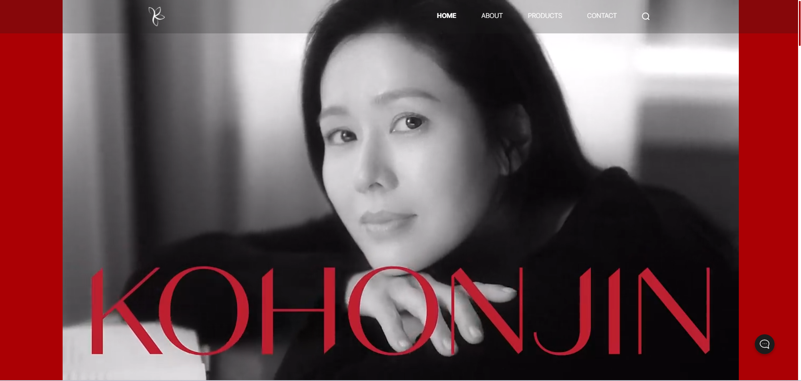
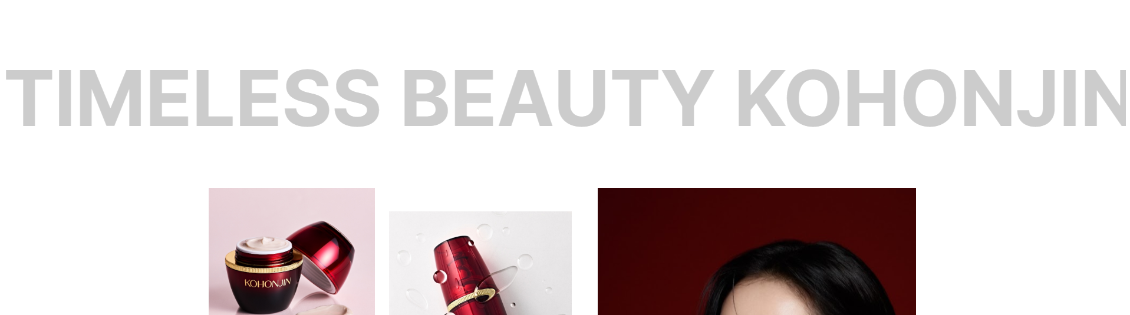
5. 사이트 제작
포트폴리오 사이트 링크 - LIVE VIEW PAGE
고혼진(KOHONJIN)
화장품 전문 브랜드
(메인)
상세설명
1) 상품 누끼 사진 필요 → AI활용 사이트를 이용함
2) 로고 원본파일 없음,
로고 심볼, 파비콘 제작 필요 → AI활용 사이트를 이용하여 기존 이미지 해상도 수정함
3) 상단 블랙 메뉴바가 뒷화면을 너무 많이 가리는 문제가 있음 -> 마우스 오버효과 제외함
4) 별도 서브페이지로 리뷰페이지가 존재하지 않아 혼동이 있을 수 있음 → 상단 리뷰 메뉴를 삭제함

Slide 20
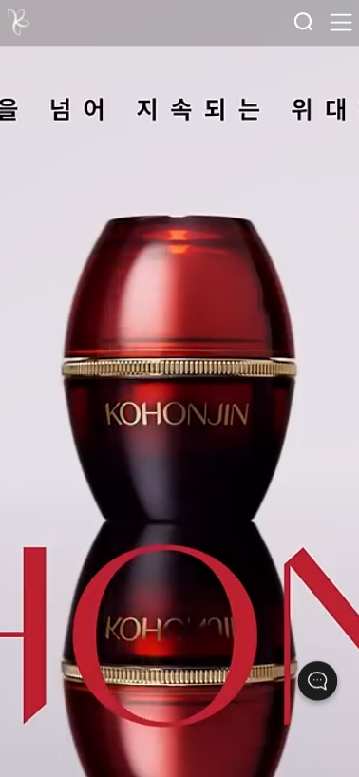
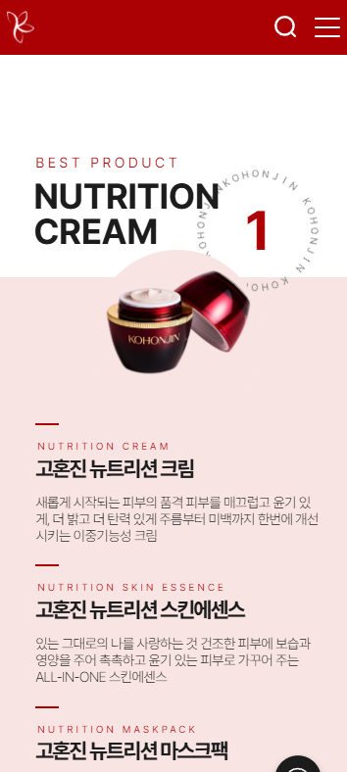
5. 사이트 제작
포트폴리오 사이트 링크 - LIVE VIEW PAGE
고혼진(KOHONJIN)
화장품 전문 브랜드
(메인)
상세설명
5) 모바일용 세로형 메인동영상X
6) 상품 가로스크롤 기능이 모바일에서 불편함 → 상품 가로스크롤 기능을 모바일에서만 제외시키고 전체 리스트를 펼침

Slide 21
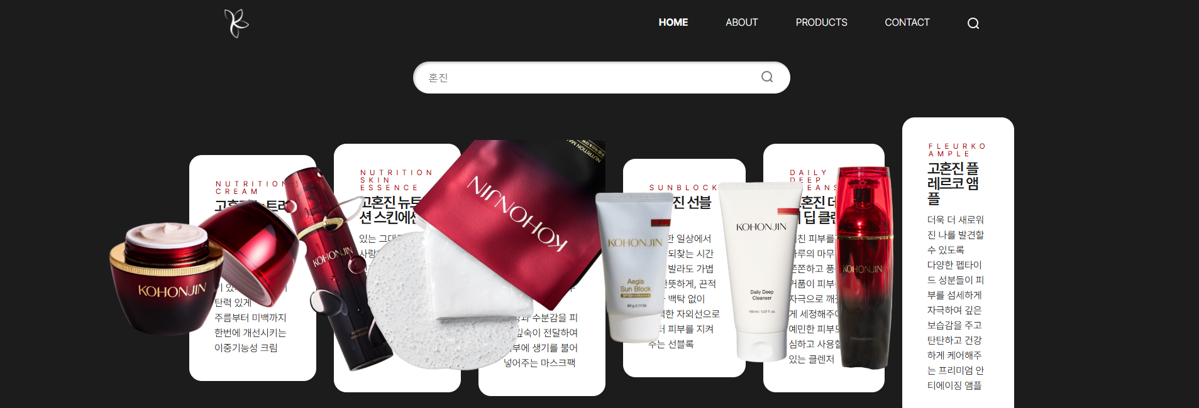
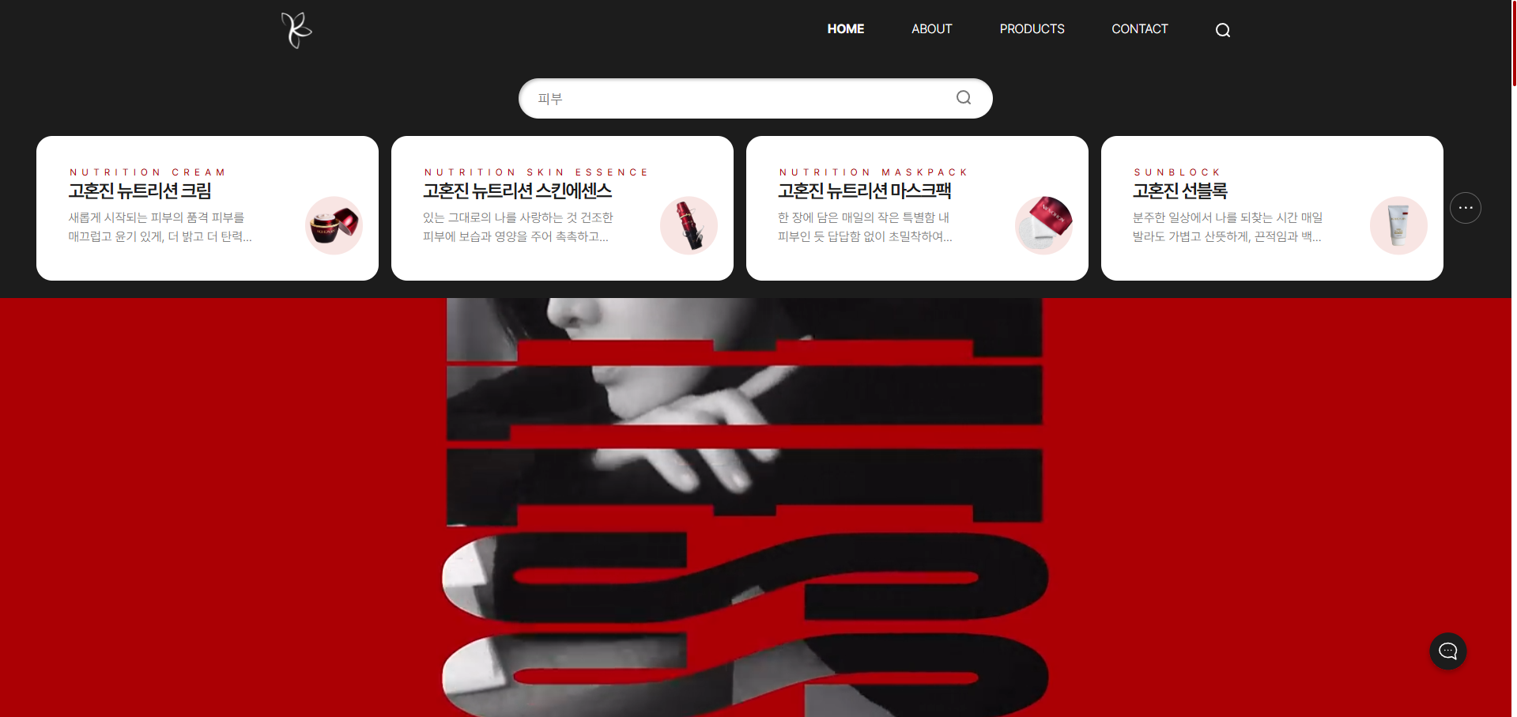
5. 사이트 제작
포트폴리오 사이트 링크 - LIVE VIEW PAGE
고혼진(KOHONJIN)
화장품 전문 브랜드
(검색)
상세설명
1) 검색폼 영역이 너무 커서 화면을 많이 가림 → 상품 결과 최대 4개 까지만 노출함
2) “고혼진”, “피부” 등.. 특정 공통된 단어 검색시 결과가 너무 많이 나오는 문제 → 검색상품 4개 이상일때 더보기 버튼 추가
3) 검색된 상품 클릭시 상품상세 페이지로 이동
4) 검색창 닫기버튼 아이콘이 추가로 필요함!
5) "은", "는" 와 같은 한글자 검색시
상품노출을 막고, 경고 멘트 추가함

Slide 22
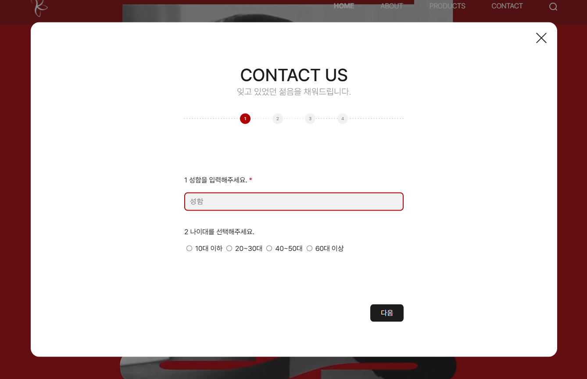
5. 사이트 제작
포트폴리오 사이트 링크 - LIVE VIEW PAGE
고혼진(KOHONJIN)
화장품 전문 브랜드
(상담문의)
상세설명
1) 필수항목 *에 입력하지 않으면 에러창이 뜨고, 입력폼 border 색상이 레드로 변경되게 구현함.
2) 광클방지코드 추가 필요
3) 입력폼에 입력 완료시 버튼 활성화 추가 JS 필요

Slide 23
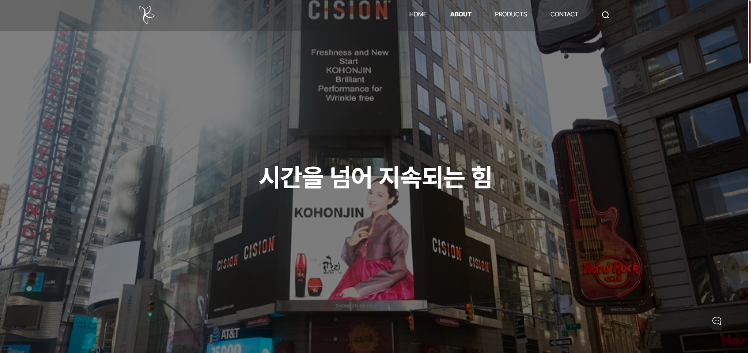
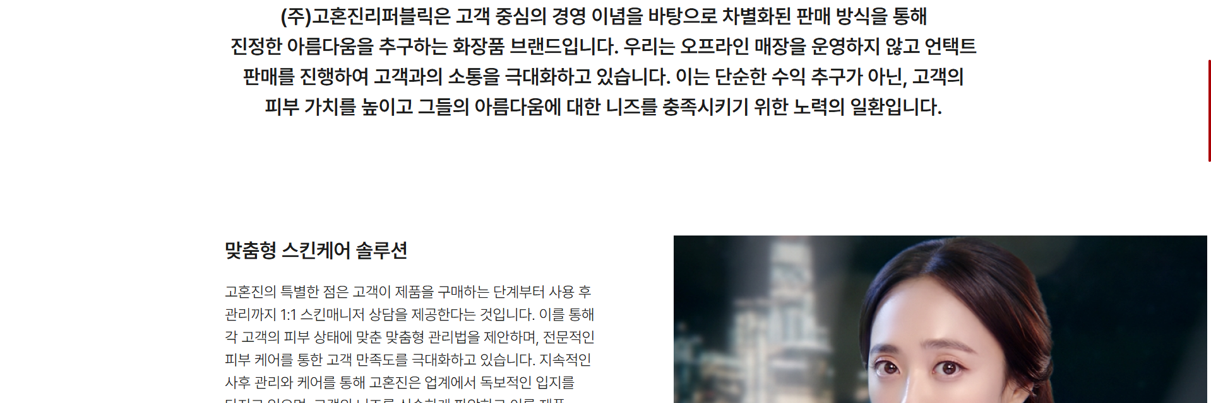
5. 사이트 제작
포트폴리오 사이트 링크 - LIVE VIEW PAGE
고혼진(KOHONJIN)
화장품 전문 브랜드
(브랜드소개)
상세설명
1) 사진 퀄리티와 개수가 부족함, 기존 사이트에 브랜드 소개 내용이 없음
언론기사 내용으로 사진과 내용을 보충함 → chatGPT를 활용하여 내용검토 및 수정함
2) 이미지 및 텍스트 등장 애니메이션 적용 필요

Slide 24
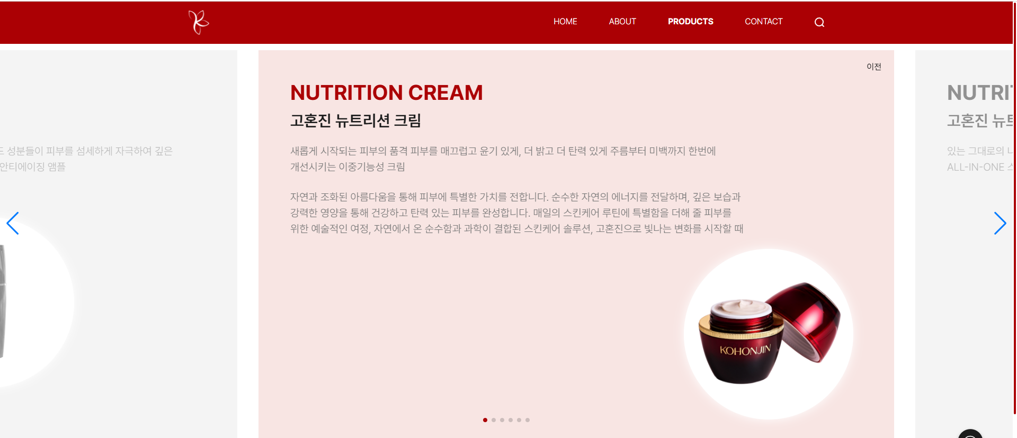
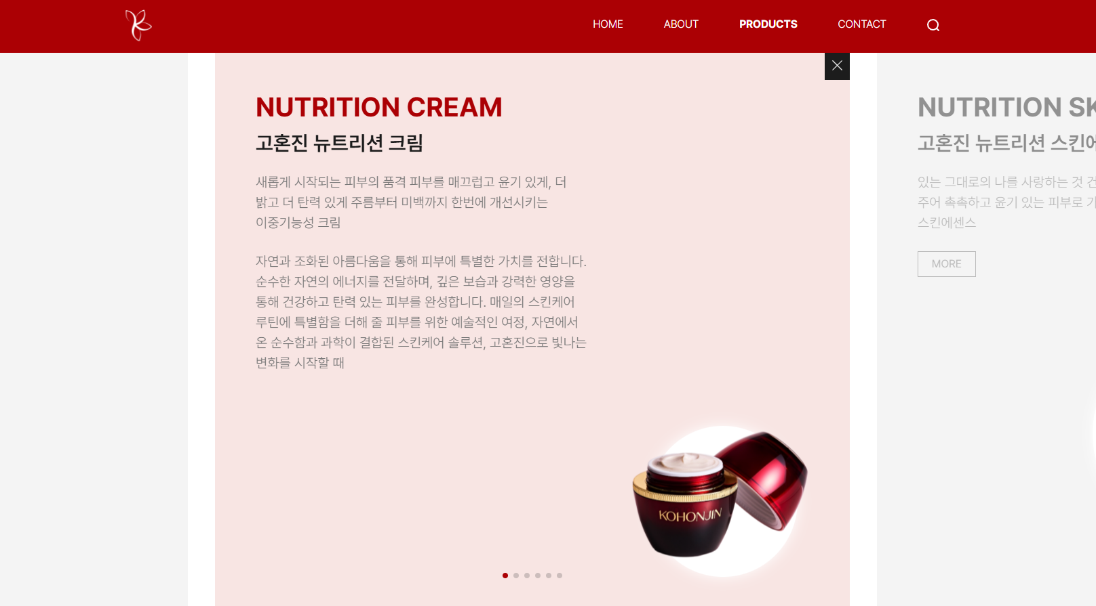
5. 사이트 제작
포트폴리오 사이트 링크 - LIVE VIEW PAGE
고혼진(KOHONJIN)
화장품 전문 브랜드
(상품상세)
상세설명
1) swiper.js 활용하여 가로 슬라이드 기능 구현함
2) 자세히보기 클릭시 늘어난 가로사이즈 만큼 바로 중앙 정렬이 되지 않는 문제

Slide 25
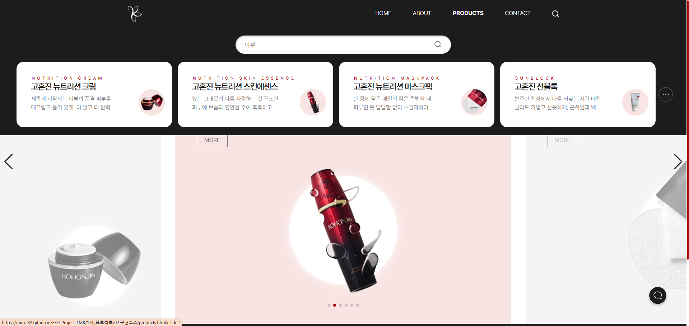
5. 사이트 제작
포트폴리오 사이트 링크 - LIVE VIEW PAGE
고혼진(KOHONJIN)
화장품 전문 브랜드
(상품상세)
상세설명
3) 상단 검색된 상품 클릭시 슬라이드 이동함

Slide 26
6. 향후 작업계획
COPYRIGHT ⓒ 2024 by FREELIFE11 all rights reserved.

Slide 27
6. 향후 작업계획
LMK 노션 링크 - 작업일정관리
향후 작업계획 - 12/31일까지 완료 예정
1) 검색창 닫기 버튼 추가
2) 상담신청폼 JS 추가
- 광클방지코드, 입력폼에 입력 완료시 버튼 활성화
3) 이미지 및 텍스트 등장 애니메이션 적용
COPYRIGHT ⓒ 2024 by FREELIFE11 all rights reserved.

Slide 28

END
COPYRIGHT ⓒ 2024 by FREELIFE11 all rights reserved.

